Slide 1

객체지향 도서관 관리 시스템
20251285 박수진

Slide 2







프로젝트 구조
LibraryServiceContract
LibraryService
LibraryRepository
기능 규격 정의 인터페이스
도서관 업무를 처리하는 핵심 담당자
도서 데이터 관리 및 저장소
Book
BookException
ValidationUtil
도서 정보 객체 클래스
사용자 정의 예외처리
정적 메서드 클래스
LibraryApp
실행 클래스

Slide 3
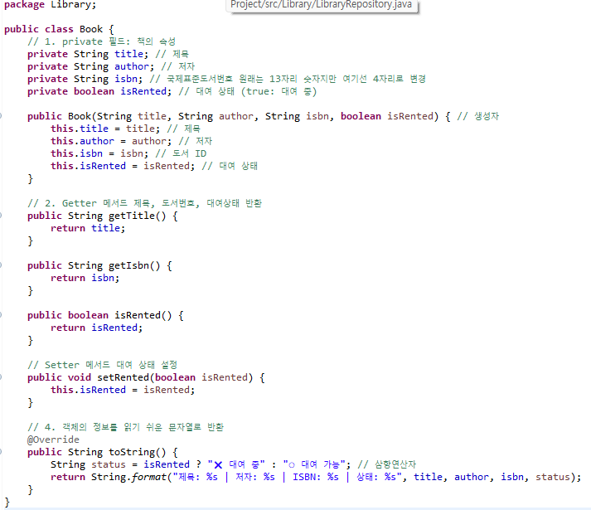
Book Class
정보를 안전하게 보호하는 도서 객체
모든 field를 접근제한자 private로 선언하여 외부의 직접 접근을 차단하고, Getter, Setter 메서드를 통해서만 데이터를 조작하게 하여 객체의 정보를 보호

Slide 4
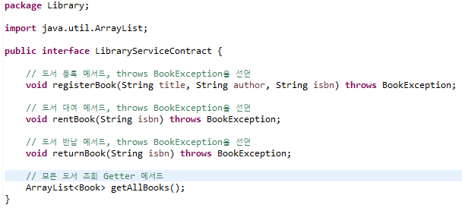
LibraryServiceContract (interface)
도서관 기능의 설계도
도서 등록, 대여, 반납 등 반드시 구현해야 할 핵심 기능의 명세(contract)를 정의하여, 구현체와의 결합도를 낮추고 유연한 설계를 가능하게 함

Slide 5
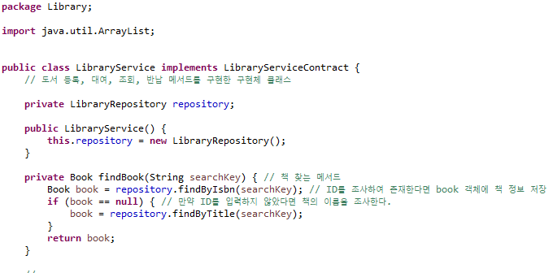
LibraryService Class
도서관 업무를 처리하는 핵심 담당자
인터페이스를 통해 정의된 규격을 바탕으로, 실제 대여 가능 여부 판단 및 예외 발생 등 실질적인 도서 관리 규칙을 수행

Slide 6
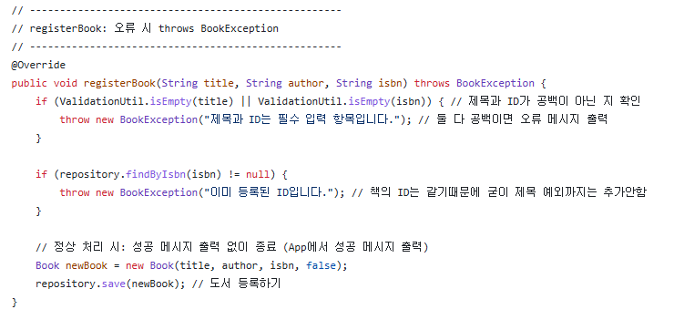

Slide 7
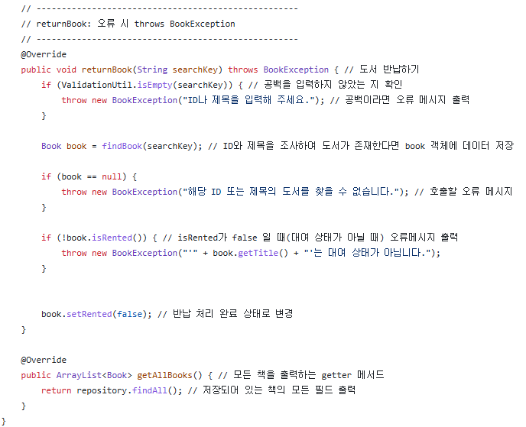

Slide 8
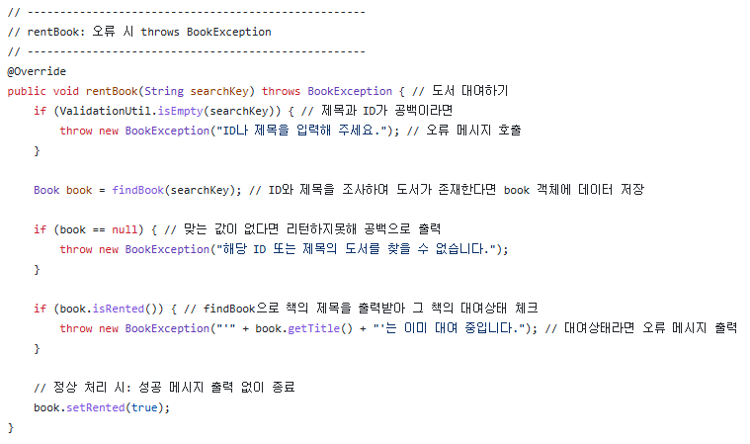

Slide 9
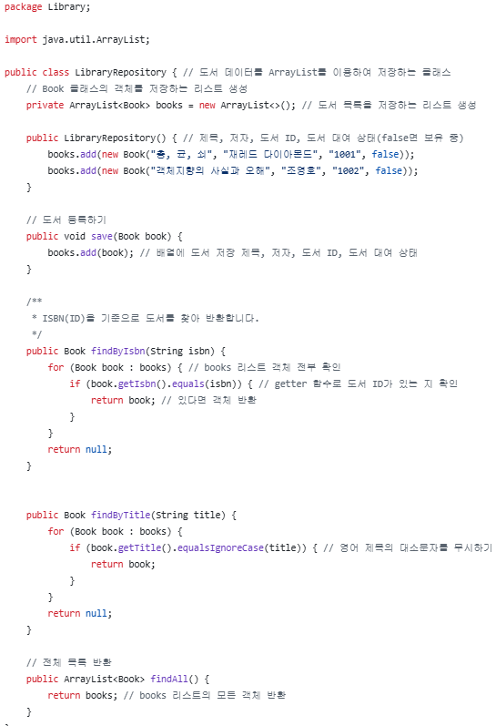
LibraryRepository Class
도서 데이터를 관리하는 저장소
자바의 ArrayList를 활용하여 도서 데이터 저장, 조회, 관리를 할 수 있는 저장소 역활

Slide 10
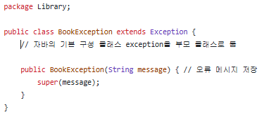
BookException Class
도서관 전용 오류 처리기
자바의 표준 예외(Exception)을 상속받아, ‘이미 대여 중’, ‘존재하지 않는 ID’ 등 도서관 시스템만의 구체적인 예외 상황을 명확하게 정의하고 처리

Slide 11
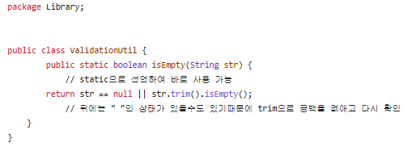
ValidationUtil Class
입력값 검사 도구
객체 생성 없이 어디서든 사용할 수 있도록 static으로 구현하여, 입력 데이터의 공백 여부 등 유효성 검사를 효율적으로 수행

Slide 12
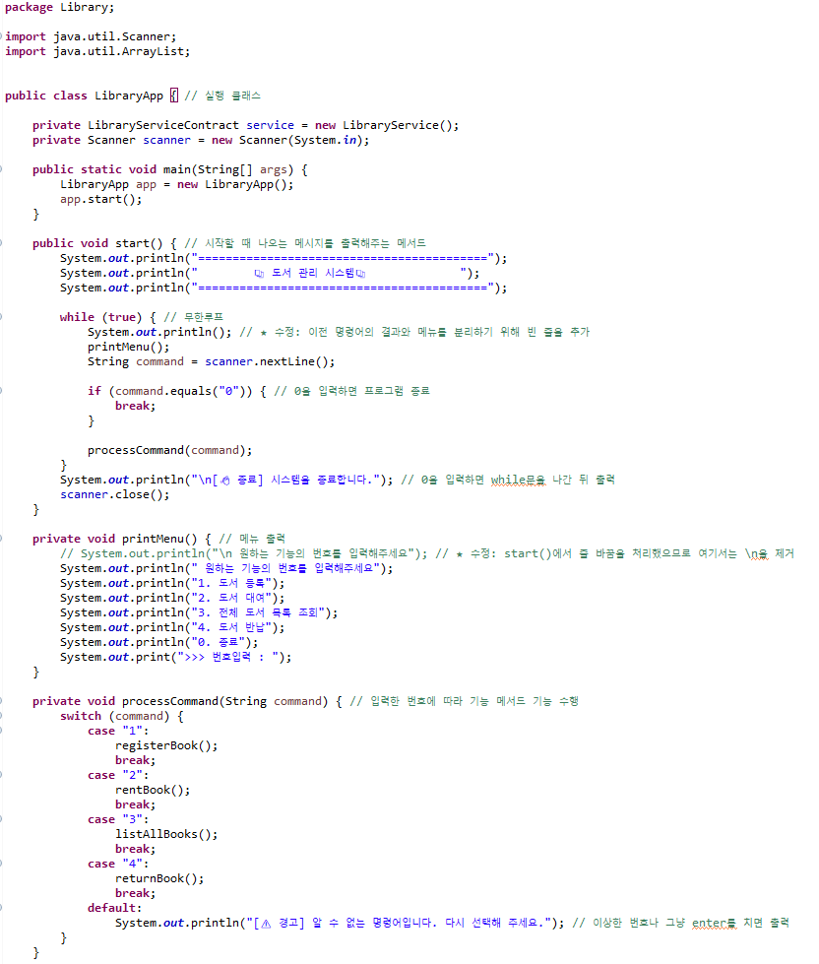
LibraryApp Class
프로그램 시작과 사용자 화면
사용자의 입력을 받아 적절한 서비스를 호출하고, 처리 결과나 오류 메시지를 화면에 출력하는 사용자 인터페이스(UI) 역활을 담당

Slide 13
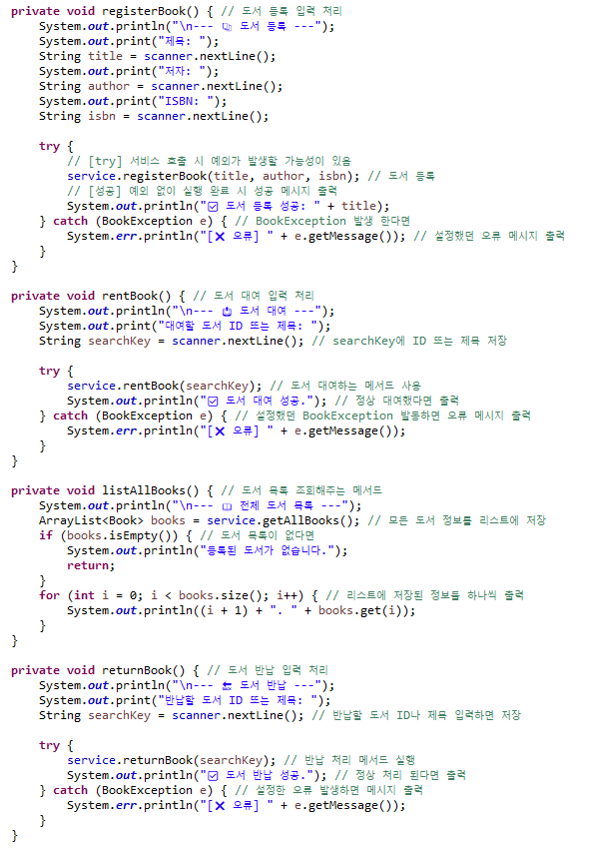

Slide 14
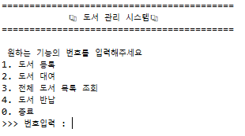
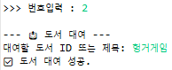

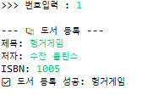


기능 시연
도서 목록 조회
도서 대여
도서 등록
도서 목록 조회
도서 반납

Slide 15
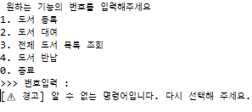


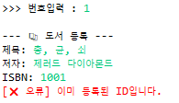
기능 시연(사용자 정의 예외 처리)

